Slide 1
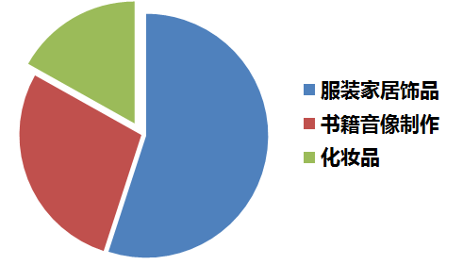
48.54%

Slide 2

①商品种类多且新 ②价格低
③没有时间限制
④商品容易查找
⑤服务的范围广
网络购物
优势
①信誉度问题
②配送问题
③支付问题
④网络安全问题
劣势

